Slide 1
Практикум по разработке учебного плана в соответствии с обновленным ФГОС СОО на основе ФОП СОО 2023 год

Slide 2
Учет документов для разработки учебного плана ФГОС СОО
1. Федеральный закон «Об образовании в Российской Федерации» от 29.12.2012 №273-ФЗ (с изменениями и дополнениями, вступившими в силу с 01.01.2023 года)
2. ФГОС СОО (Приказ Минобрнауки России от 17.05.2012 № 413 «Об утверждении федерального государственного образовательного стандарта среднего общего образования», в ред. приказа Минпросвещения России от 12.08.2022 года № 732)
3. ФОП СОО (Приказ Министерства просвещения Российской Федерации от 23.11.2022 №1014 «Об утверждении федеральной образовательной программы среднего общего образования»)
4. ООП СОО (Приказ Министерства просвещения РФ от 22 марта 2021 № 115 «Об утверждении Порядка организации и осуществления образовательной деятельности по основным общеобразовательным программам - образовательным программам начального общего, основного общего и среднего общего образования»)

Slide 3
ФООП
ФООПы введены Федеральным законом от 24.09.2022 № 371-ФЗ «О внесении изменений в Федеральный закон «Об образовании в Российской Федерации» и статью 1 Федерального закона «Об обязательных требованиях в Российской Федерации»
ФООП – учебно-методическая документация (федеральный учебный план, федеральный календарный учебный график, федеральные рабочие программы учебных предметов, курсов, дисциплин (модулей), иных компонентов, федеральная рабочая программа воспитания, федеральный календарный план воспитательной работы), определяющая единые для Российской Федерации базовый объем и содержание образования определенного уровня и (или) определенной направленности, планируемые результаты освоения образовательной программы.

Slide 4
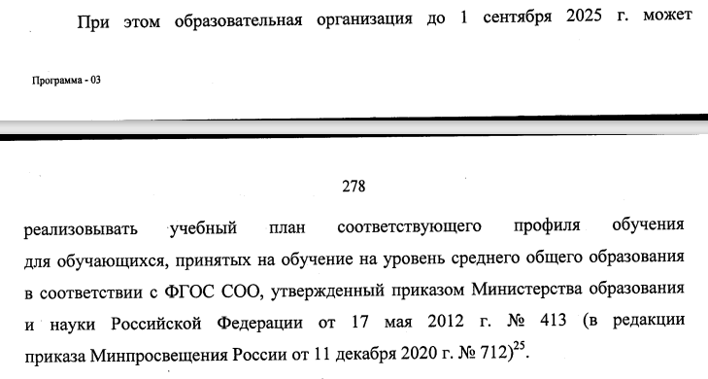

Slide 5
Новизна подходов
Усилена ответственность образовательной организации за базовый уровень освоения образовательной программы
«Содержание и планируемые результаты разрабатываемых образовательными организациями образовательных программ должны быть не ниже соответствующих содержания и планируемых результатов федеральных программ … (уровень образования)»

Slide 6
Новизна подходов
2. Ограничена самостоятельность в распределении часов учебного плана
ОО «… вправе предусмотреть перераспределение времени на изучение учебных предметов, по которым не проводится государственная итоговая аттестация, в пользу изучения иных учебных предметов, в том числе на организацию углубленного изучения отдельных учебных предметов и профильное обучение»

Slide 7
Новизна подходов
3. Закреплены предметы для преподавания строго по федеральным рабочим программам
НОО – Русский язык, Литературное чтение и Окружающий мир
ООО, СОО – Русский язык, Литература, История, Обществознание, География, Основы безопасности жизнедеятельности

Slide 8
Новый подход к результату

Slide 9
Учебный план
Федеральный закон от 29.12.2012
№273-ФЗ «Об образовании в Российской Федерации»

Slide 10
Алгоритм разработки УП СОО
1) Определить профиль обучения.
2) Выбрать из перечня обязательные, общие для всех профилей, предметы на базовом уровне. Включить в план не менее двух учебных предметов на углубленном уровне, которые будут определять направленность образования в данном профиле.
3) Дополнить учебный план индивидуальным(и) проектом(ами).
4) Подсчитать суммарное число часов, отводимых на изучение учебных предметов, выбранных в пп. 2 и 3. Если полученное число часов меньше времени, предусмотренного ФГОС СОО (2170 часов), можно дополнить учебный план профиля еще каким-либо предметом (предметами) на базовом или углубленном уровне либо изменить количество часов на изучение выбранных предметов; завершить формирование учебного плана профиля дополнительными учебными предметами, курсами по выбору обучающихся.
5) Если суммарное число часов больше или равно минимальному числу часов, но меньше максимально допустимого (2516 часов), то образовательная организация может завершить формирование учебного плана, или увеличить количество часов на изучение отдельных предметов, или включить в план другие курсы по выбору обучающихся.

